Slide 1
Teil 3: Verteilungen (Distributions)

Slide 2
Verteilungen
Eine Verteilung beschreibt alle wahrscheinlichen Ergebnisse einer Variablen.
In einer diskreten Verteilung muss die Summe aller einzelnen Wahrscheinlichkeiten gleich 1 sein
In einer kontinuierlichen Verteilung ist die Fläche unter der Wahrscheinlichkeitskurve gleich 1
Notes:
Here a variable can be something measured, like height, or the outcome of an experiment, like survive/perish
The “equal 1” statements will make more sense when we see them graphed
###############
A distribution describes all of the probable outcomes of a variable.
In a discrete distribution, the sum of all the individual probabilities must equal 1
In a continuous distribution, the area under the probability curve equals 1

Slide 3
Diskrete Wahrscheinlichkeits-verteilung

Slide 4
Diskrete Wahrscheinlichkeitsverteilung
Diskrete Wahrscheinlichkeitsverteilungen werden auch als Wahrscheinlichkeitsfunktionen bezeichnet:
Gleichverteilung
Binominalverteilung
Poisson-Verteilung
Notes:
Discrete probability distributions are also called probability mass functions:
Später scheuen wir und noch die kontinuierlichen Verteilungen wie z.B. die Normalverteilungen an.

Slide 5
Gleichverteilung (Uniform Distribution)

Slide 6

Gleichverteilung
Das Werfen eines Würfels hat 6 diskrete, gleichverteilte mögliche Ergebnisse
Du kannst eine 1 oder 2, aber nicht eine 1,5 werfen
Die Wahrscheinlichkeiten, dass eine bestimmte Augenzahl gewürfelt wird, ist für alle Zahlen gleich, die Zufallsvariable ist diskret gleichverteilt.
Notes:
Rolling a fair die has 6 discrete, equally probable outcomes
You can roll a 1 or a 2, but not a 1.5
The probabilities of each outcome are evenly distributed across the sample space

Slide 7
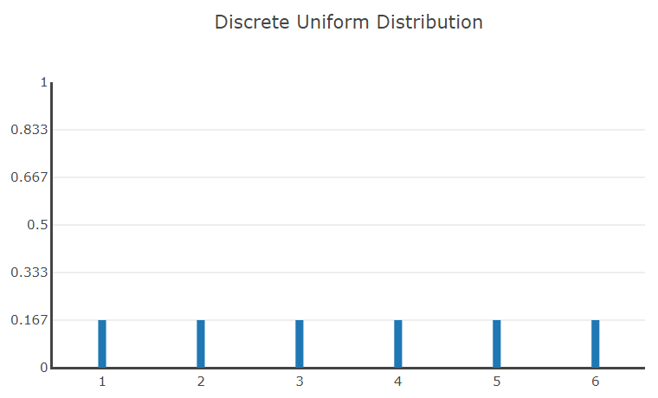
Gleichverteilung
Wahrscheinlichkeitsverteilung der diskreten Zufallsvariablen “Würfelwurf“.
Alle Balken sind gleich hoch und ergeben zusammen 1
Notes:
Six different outcomes each have the same (uniform) probability
Diskret nur 6 vairablen
Gleichverteilt da alle die gleiche wahrscheinlichkeit haben

Slide 8
Binominalverteilung

Slide 9
Binominalverteilung
"Binominal" bedeutet, dass es zwei diskrete, sich gegenseitig ausschließende Ergebnisse eines Zufallsexperiments gibt.
Kopf oder Zahl
an oder aus
krank oder gesund
Erfolg (success) oder Misserfolg (failure)
Notes:
“Binomial” means there are two discrete, mutually exclusive outcomes of a trial.
heads or tails
on or off
sick or healthy
success or failure

Slide 10
Bernoulli-Experiment
Ein Bernoulli-Experiment ist ein Zufallsexperiment mit genau zwei möglichen Versuchsausgängen: Erfolg oder Misserfolg
Eine Reihe von Versuchen n wird so lange einer binären Verteilung folgen wie
a) Die Erfolgswahrscheinlichkeit p konstant ist
b) Die Versuche unabhängig voneinander sind
Notes:
Wurf Erfolg oder Misserfolg bei einer Fairen münze ist die Wahrscheinlichkeit immer 0.5 d.h sie ist constant
Vorherigen Würfe haben keine auswirkung
A Bernoulli Trial is a random experiment in which there are only two possible outcomes - success or failure
A series of trials n will follow a binary distribution so long as
a) the probability of success p is constant
b) trials are independent of one another

Slide 11
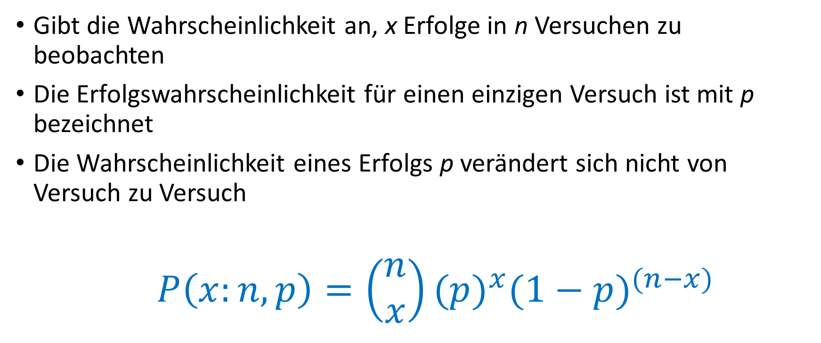
Wahrscheinlichkeitsfunktion einer binominalen Zufallsvariablen
Gibt die Wahrscheinlichkeit an, x Erfolge in n Versuchen zu beobachten
Die Erfolgswahrscheinlichkeit für einen einzigen Versuch ist mit p bezeichnet
Die Wahrscheinlichkeit eines Erfolgs p verändert sich nicht von Versuch zu Versuch
$P\left(x:n,p\right)=\left(\begin{matrix}n \\ x\end{matrix}\right){(p)}^{x}{(1−p)}^{(n−x)}$
Notes:
Z.B. 3 Mal Kopf in 10 Würfen -> dann ware x = 3 und n= 10 und die p 0.5 für einen Versuch
P ist konstant
Gives the probability of observing x successes in n trials
The probability of success on a single trial is denoted by p
Assumes that p is fixed for all trials
$$P\left(x:n,p\right)=\left(\begin{matrix}n \\ x\end{matrix}\right){(p)}^{x}{(1−p)}^{(n−x)}$$

Slide 12
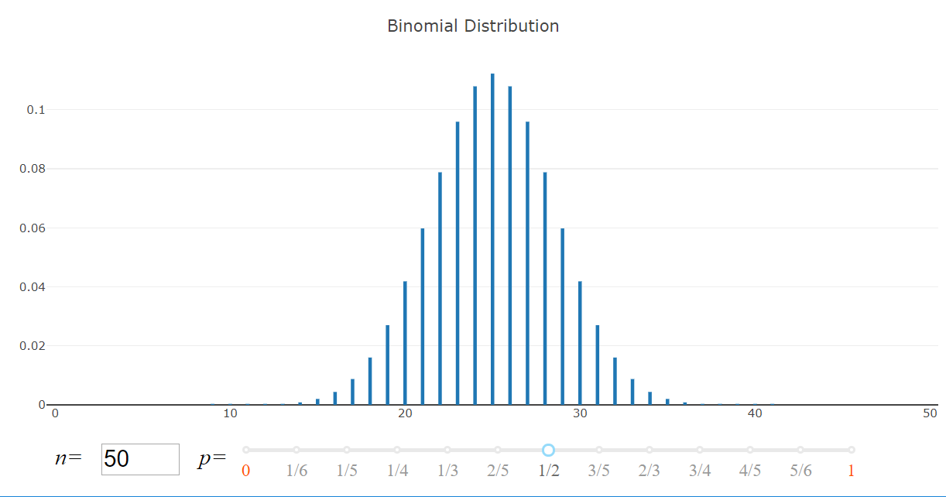
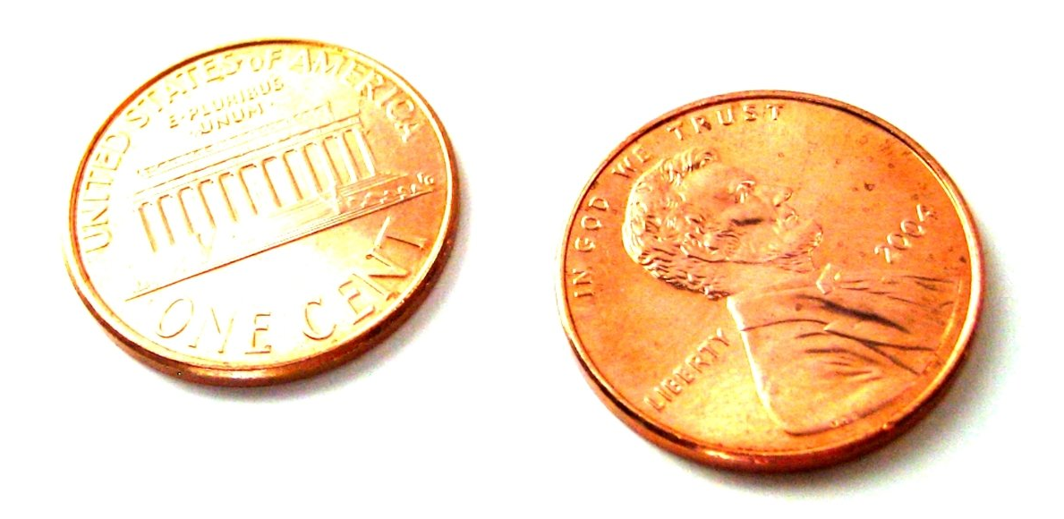
Binominalverteilung
Notes:
The binomial distribution for x successes in 50 flips of a fair coin $n=50, p=0.5$
VIDEO SCRIPT: This two-input callback Dash script has been saved as \Video Scripts\BinomialDist.py

Slide 13
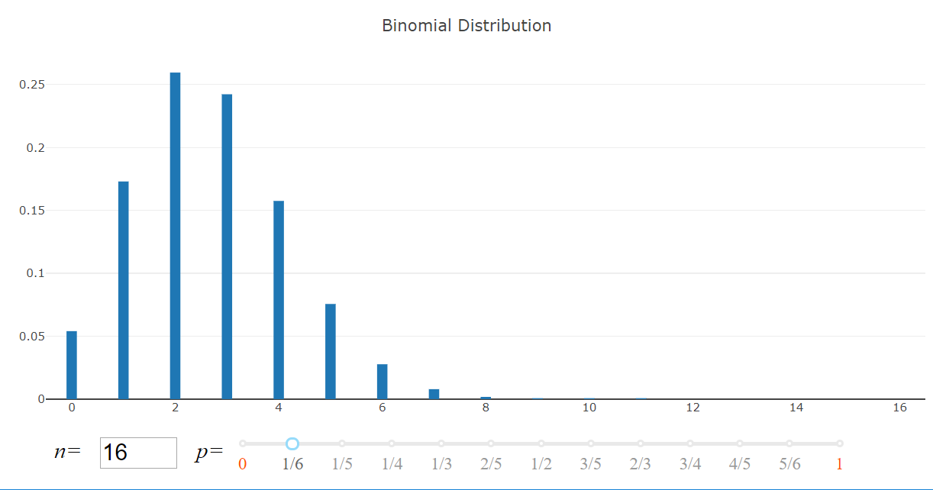
Binominalverteilung
Notes:
The binomial distribution for x successes in 16 rolls of a fair die $n=16, p=0.1667$

Slide 14
Binominalverteilung Übung
Wenn du einen Würfel 16 Mal würfelst, wie groß ist dann die Wahrscheinlichkeit, dass eine Fünf 3 Mal auftaucht?
Basierend auf dem Diagramm, sollte diese bei knapp 0,25 liegen
𝑥 = 3, 𝑛 = 16, 𝑝 = 1/6
Notes:
If you roll a die 16 times, what is the probability that a five comes up 3 times?
Based on the chart, it should be just shy of 0.25
$$x=3, n=16, p=1/6$$

Slide 15

Binominalverteilung Übung
$$P\left(x:n,p\right)=\left(\begin{matrix}n \\ x\end{matrix}\right){(p)}^{x}{(1−p)}^{(n−x)}$$
$$=\left(\frac{n!}{x!\left(n−x\right)!}\right){(p)}^{x}{(1−p)}^{(n−x)}$$
$$=\left(\frac{16!}{3!\left(13\right)!}\right){(1/6)}^{3}{(5/6)}^{(13)}$$
$$=\left(\frac{16∙15∙14}{3∙2}\right)\left(\frac{1^{3}}{6^{3}}\right)\left(\frac{5^{13}}{6^{13}}\right)=0.242$$

Slide 16
In Excel…
Wenn du einen Würfel 16 Mal würfelst, wie groß ist dann die Wahrscheinlichkeit, dass eine Fünf 3 Mal auftaucht?
=BINOMDIST(3,16,1/6,FALSE)
gibt 0.242313760337131 zurück
(Deutsch: =BINOMVERT(3,16,1/6,FALSE))
Notes:
03 Wahrscheinlichkeit und Statistik Teil 3 Folie 16

Slide 17
In Python…
Wenn du einen Würfel 16 Mal würfelst, wie groß ist dann die Wahrscheinlichkeit, dass eine Fünf 3 Mal auftaucht?
>>> from scipy.stats import binom
>>> binom.pmf(3,16,1/6)
0.24231376033713251

Slide 18
Poisson-Verteilung
Notes:
named after French mathematician Siméon Denis Poisson
###############

Slide 19
Poisson-Verteilung
Eine Binomialverteilung berücksichtigt die Anzahl der Erfolge aus n Versuchen
Eine Poisson-Verteilung berücksichtigt die Anzahl der Erfolge pro Zeiteinheit* im Verlauf mehrerer Ereignisse.
* oder irgendeines anderen Intervalls, z.B. Entfernung
Notes:
named after French mathematician Siméon Denis Poisson
###############
A binomial distribution considers the number of successes out of n trials
A Poisson Distribution considers the number of successes per unit of time* over the course of many units
* or any other continuous unit, e.g. distance

Slide 20
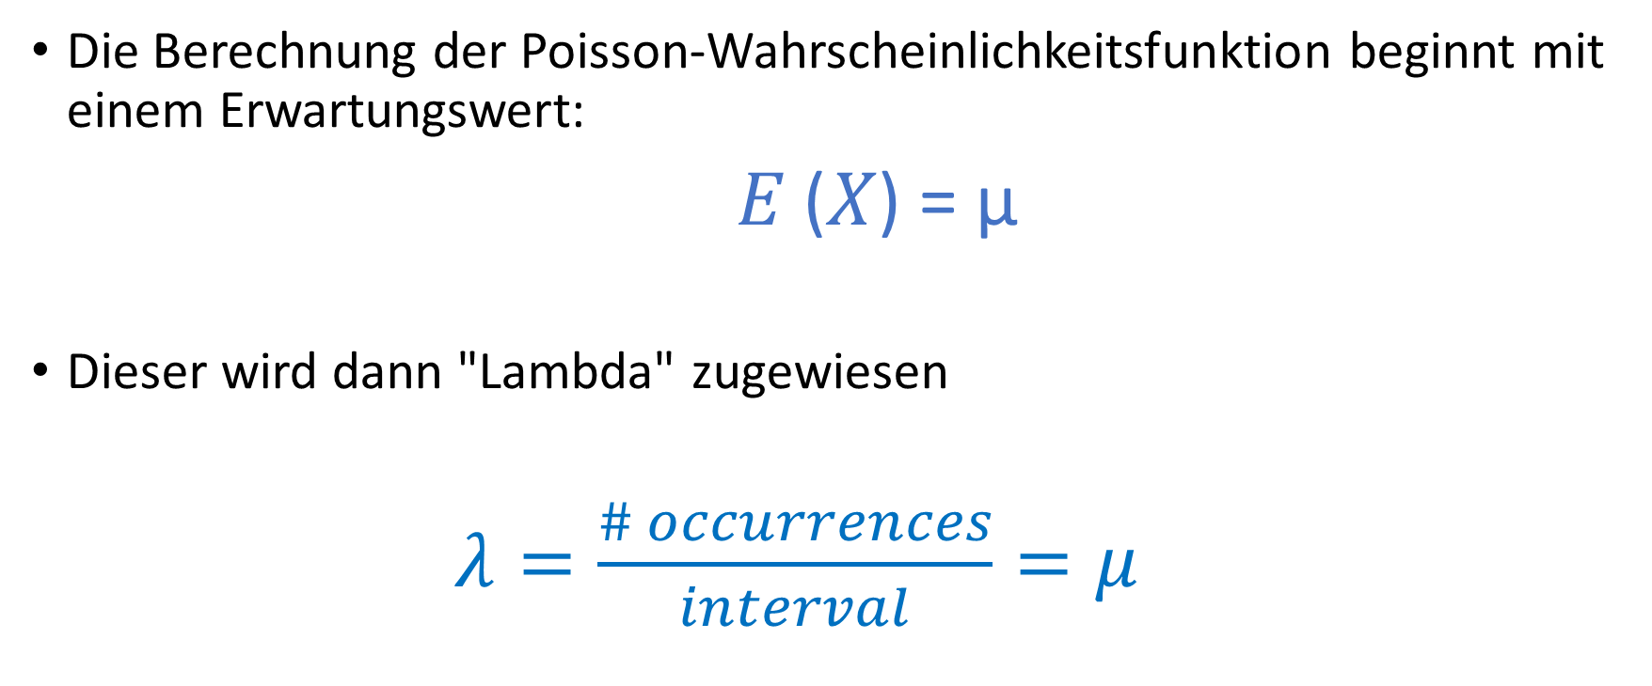
Poisson-Verteilung
Die Berechnung der Poisson-Wahrscheinlichkeitsfunktion beginnt mit einem Erwartungswert:
𝐸 (𝑋) = μ
Dieser wird dann "Lambda" zugewiesen
$λ=\frac{\# occurrences}{interval}=μ$
Notes:
Autos die eine Kreuzung überqueren pro Stunde oder pro Minute
Bei der Distanz könnte z.B. die Anzahl der Schilder pro km sein.
1.5 Version
Hier können wir aber 1,5 km nehmen
Calculation of the Poisson probability mass function starts with a mean expected value
$$E\left(X\right)=μ$$
This is then assigned to “lambda”
$$λ=\frac{\# occurrences}{interval}=μ$$

Slide 21

Poisson-Verteilung
Die Gleichung der Poisson-Verteilung lautet:
$P\left(x\right)=\frac{λ^{x}e^{−λ}}{x!}$
bei e = Eulersche Zahl = 2,71828…
Notes:
The equation becomes
$$P\left(x\right)=\frac{λ^{x}e^{−λ}}{x!}$$
where $e=Euler^{′}s number=2.71828…$

Slide 22
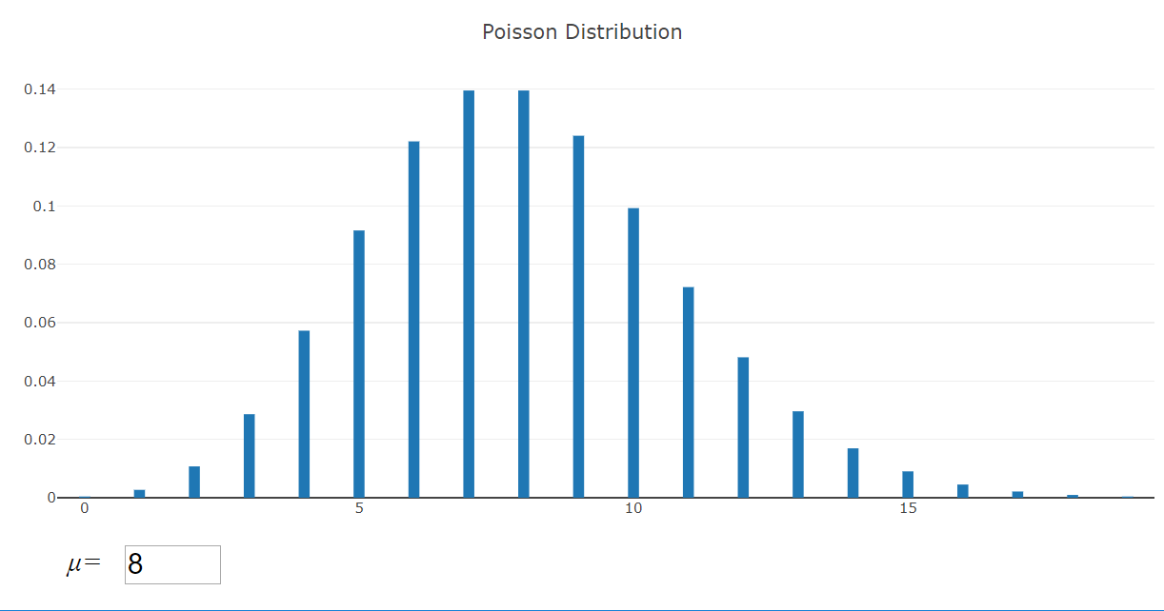
Poisson-Verteilung
Notes:
A Poisson distribution where the mean expected value μ = 8
VIDEO SCRIPT: This Dash script has been saved as \Video Scripts\PoissonDist.py

Slide 23
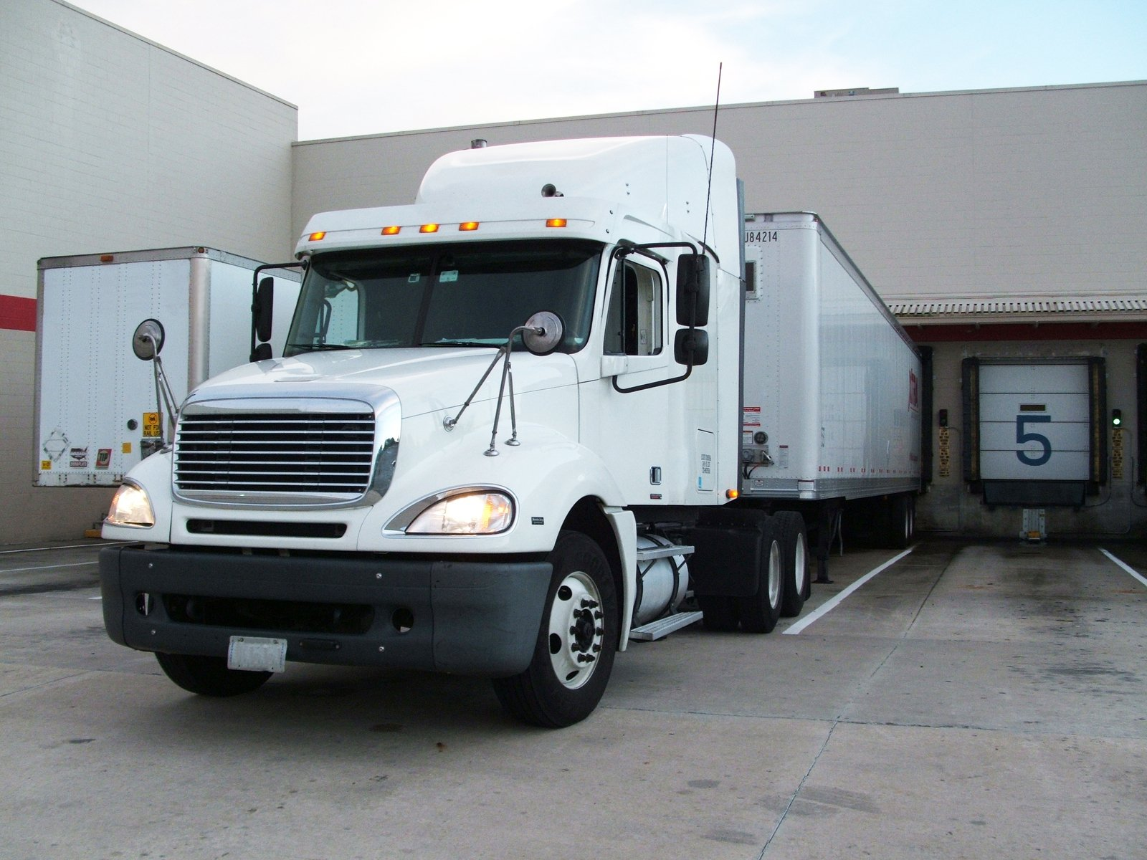
Poisson-Verteilung Übung #1
Ein Lager erhält normalerweise am Freitag zwischen 16 Uhr und 17 Uhr 8 Lieferungen.
Wie hoch ist die Wahrscheinlichkeit, dass an diesem Freitag nur 4 Lieferungen zwischen 16 und 17 Uhr ankommen?
Notes:
A warehouse typically receives 8 deliveries between 4 and 5pm on Friday.
What is the probability that only 4 deliveries will arrive between 4 and 5pm this Friday?

Slide 24

Poisson-Verteilung Übung #1
$x=4 λ=8$
$P\left(x\right)=\frac{λ^{x}e^{−λ}}{x!}=\frac{8^{4}∙{2.71828}^{−8}}{4!}$
$=\frac{4096∙\left(\frac{1}{2980.96}\right)}{24}=0.0572$
Notes:
Using the probability mass function, there’s a 5.72% probability that exactly 4 deliveries will arrive
In Excel, =EXP(8) gives 2980.957987 (easier to work with than EXP(-8) or 0.000335463)
In Python: >>> from scipy.stats import poisson >>> poisson.pmf(4,8) returns 0.057252288495362

Slide 25

Poisson-Verteilung Übung #1
$=\frac{4096∙\left(\frac{1}{2980.96}\right)}{24}=0.0572$
Das passt zu unserem Diagramm!
Notes:
named after French mathematician Siméon Denis Poisson

Slide 26
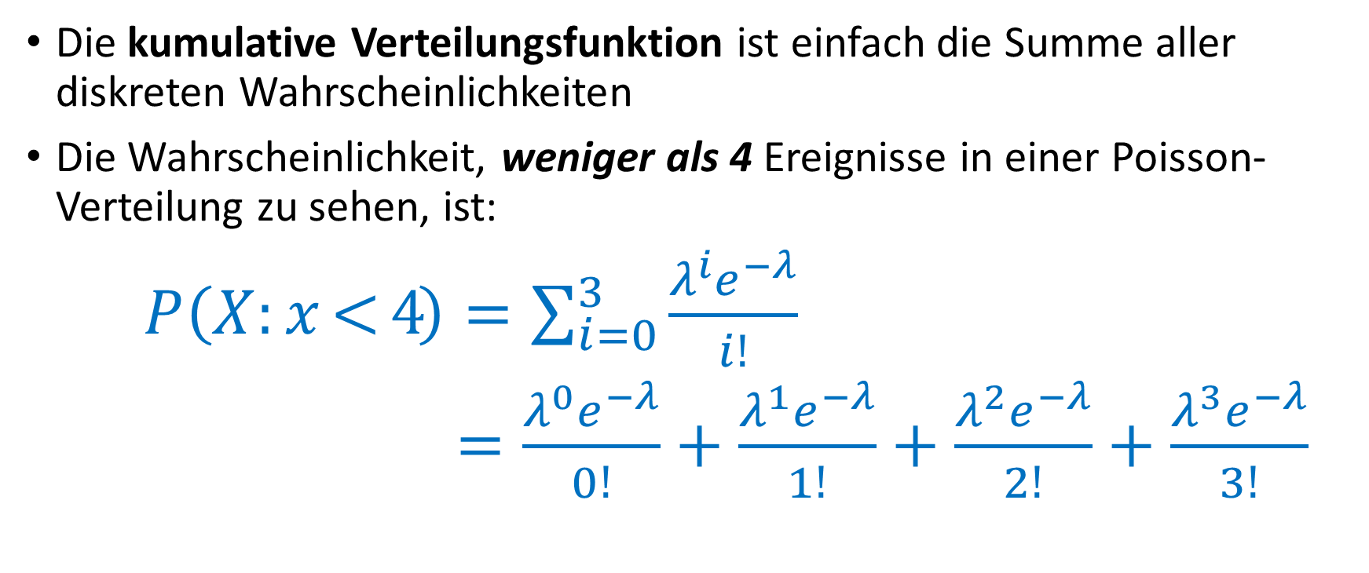
Poisson-Verteilung
Die kumulative Verteilungsfunktion ist einfach die Summe aller diskreten Wahrscheinlichkeiten
Die Wahrscheinlichkeit, weniger als 4 Ereignisse in einer Poisson-Verteilung zu sehen, ist:
$P\left(X:x<4\right)=\sum_{i=0}^{3}{\frac{λ^{i}e^{−λ}}{i!}}$
$=\frac{λ^{0}e^{−λ}}{0!}+\frac{λ^{1}e^{−λ}}{1!}+\frac{λ^{2}e^{−λ}}{2!}+\frac{λ^{3}e^{−λ}}{3!}$
Notes:
Remember to include P(0) in the calculation
To compute a range greater than some value, subtract the probabilities up to that value from 1.
#############
The cumulative mass function is simply the sum of all the discrete probabilities
The probability of seeing fewer than 4 events in a Poisson Distribution is:

Slide 27
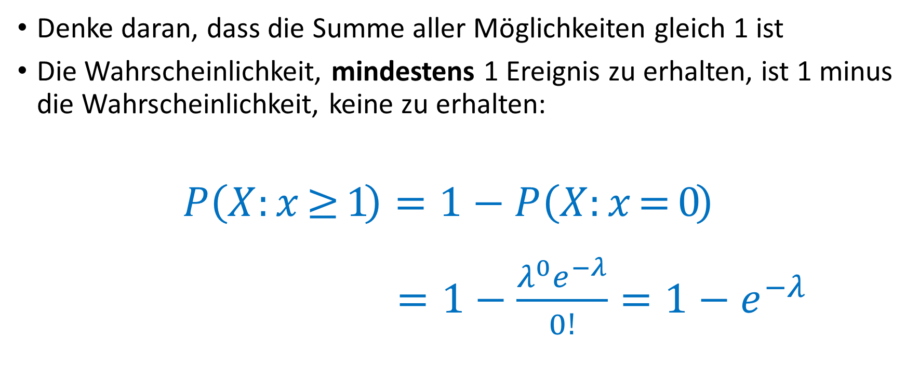
Poisson-Verteilung
Denke daran, dass die Summe aller Möglichkeiten gleich 1 ist
Die Wahrscheinlichkeit, mindestens 1 Ereignis zu erhalten, ist 1 minus die Wahrscheinlichkeit, keine zu erhalten:
$P\left(X:x≥1\right)=1−P\left(X:x=0\right)$
$=1−\frac{λ^{0}e^{−λ}}{0!}=1−$ $e^{−λ}$
Notes:
To compute a range greater than some value, subtract the probabilities up to that value from 1.
##############
Remember that the sum of all possibilities equals 1
The probability of seeing at least 1 event is one minus the probability of seeing none:
$$P\left(X:x≥1\right)=1−P\left(X:x=0\right)$$
$=1−\frac{λ^{0}e^{−λ}}{0!}=1−$ $e^{−λ}$

Slide 28
Poisson-Verteilung Übung #2
Ein Lager erhält normalerweise am Freitag zwischen 16 und 17 Uhr 8 Lieferungen.
Wie groß ist die Wahrscheinlichkeit, dass weniger als 3 an diesem Freitag zwischen 16 und 17 Uhr ankommen?
Notes:
A warehouse typically receives 8 deliveries between 4 and 5pm on Friday.
What is the probability that fewer than 3 will arrive between 4 and 5pm this Friday?

Slide 29
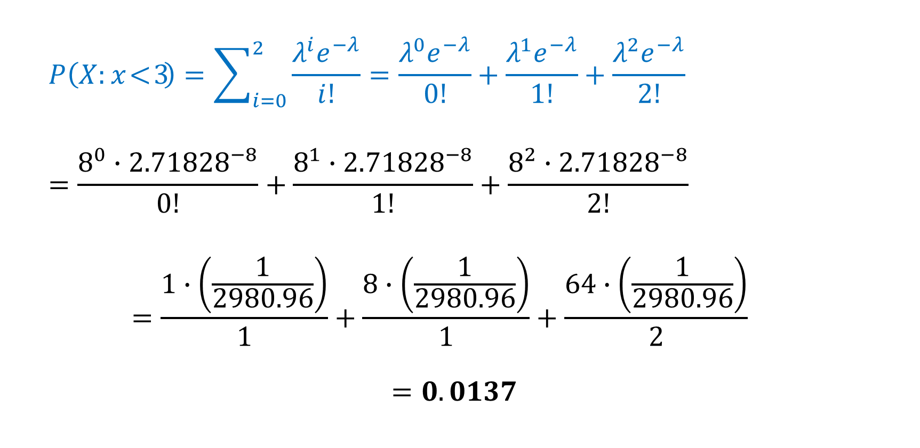
Poisson-Verteilung Übung #2
$$P\left(X:x<3\right)=\sum_{i=0}^{2}{\frac{λ^{i}e^{−λ}}{i!}}=\frac{λ^{0}e^{−λ}}{0!}+\frac{λ^{1}e^{−λ}}{1!}+\frac{λ^{2}e^{−λ}}{2!}$$
$$=\frac{8^{0}∙{2.71828}^{−8}}{0!}+\frac{8^{1}∙{2.71828}^{−8}}{1!}+\frac{8^{2}∙{2.71828}^{−8}}{2!}$$
$$=\frac{1∙\left(\frac{1}{2980.96}\right)}{1}+\frac{8∙\left(\frac{1}{2980.96}\right)}{1}+\frac{64∙\left(\frac{1}{2980.96}\right)}{2}$$
$$=0.0137$$
Notes:
Using the cumulative mass function, there’s a 1.37% probability that fewer than 3 deliveries will arrive
In Python: >>>from scipy.stats import poisson >>>poisson.cdf(2,8) returns 0.013753967744002971

Slide 30
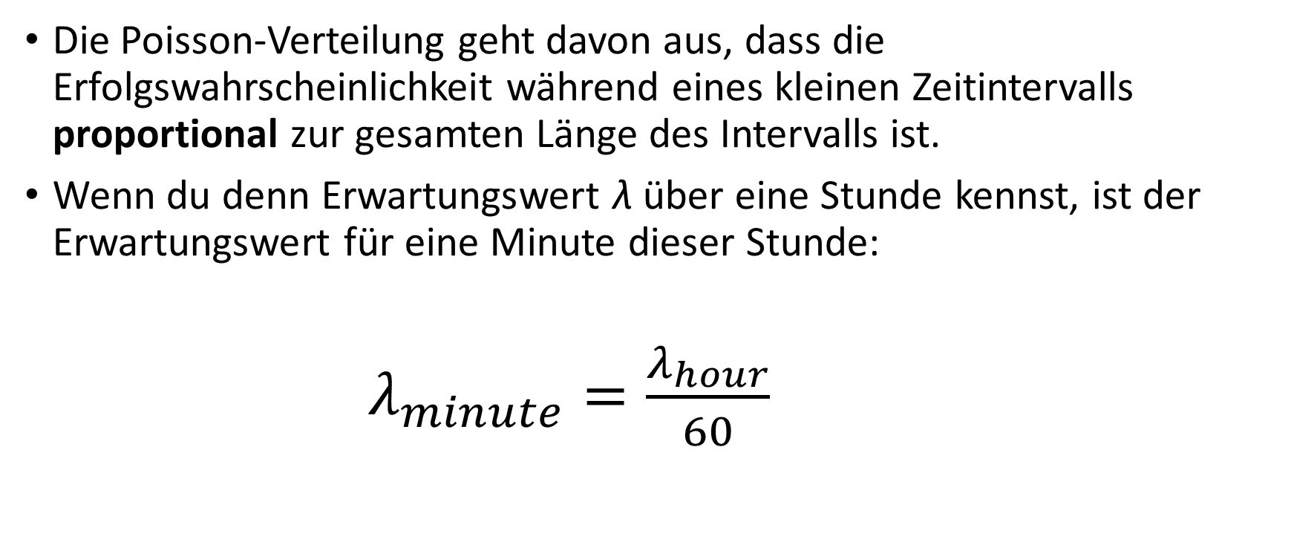
Poisson-Verteilung - Teilintervalle
Die Poisson-Verteilung geht davon aus, dass die Erfolgswahrscheinlichkeit während eines kleinen Zeitintervalls proportional zur gesamten Länge des Intervalls ist.
Wenn du denn Erwartungswert λ über eine Stunde kennst, ist der Erwartungswert für eine Minute dieser Stunde:
$λ_{minute}=\frac{λ_{hour}}{60}$
Notes:
The Poisson Distribution assumes that the probability of success during a small time interval is proportional to the entire length of the interval.
If you know the expected value $λ$ over an hour, then the expected value over one minute of that hour is

Slide 31
Poisson-Verteilung Übung #3
Ein Lager erhält normalerweise am Freitag zwischen 16 und 17 Uhr 8 Lieferungen.
Wie hoch ist die Wahrscheinlichkeit, dass an diesem Freitag zwischen 16:00 und 16:05 keine Lieferungen ankommen?
Notes:
In other words, what’s the chance of having an uninterrupted 5 minute break?
###########
A warehouse typically receives 8 deliveries between 4 and 5pm on Friday.
What is the probability that no deliveries arrive between 4:00 and 4:05 this Friday?

Slide 32
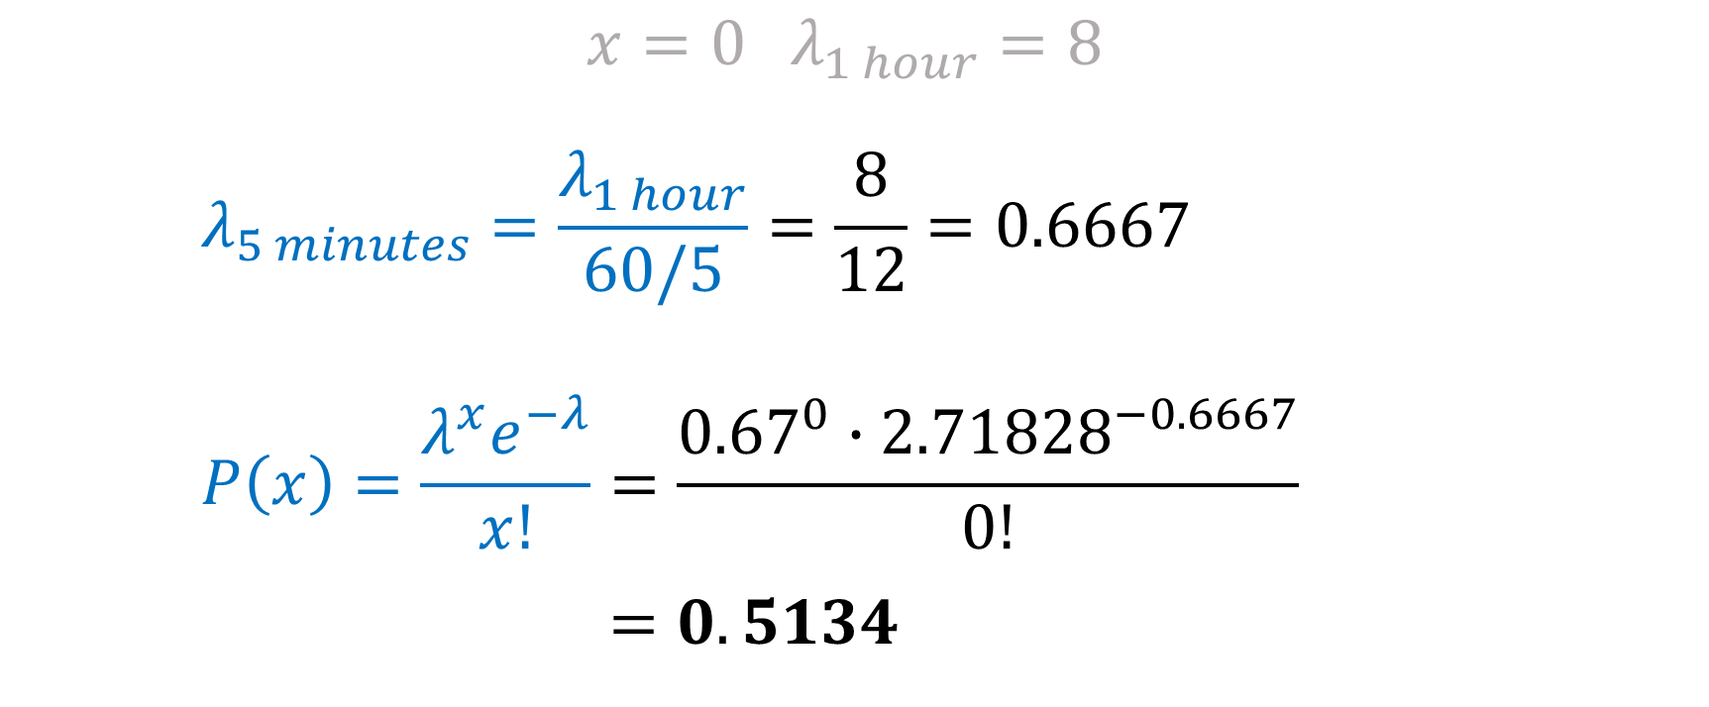
Poisson-Verteilung Übung #3
$$x=0 λ_{1 hour}=8$$
$$λ_{5 minutes}=\frac{λ_{1 hour}}{60/5}=\frac{8}{12}=0.6667$$
$$P\left(x\right)=\frac{λ^{x}e^{−λ}}{x!}=\frac{{0.67}^{0}∙{2.71828}^{−0.6667}}{0!}$$
$=0.5134$
Notes:
There’s a 51.34% probability that any given 5 minute period between 4 and 5pm on Friday will be uninterrupted!
In Excel, =POISSON.DIST(0,8/12,FALSE) returns 0.513417
In Python, poisson.pmf(0,8/12) returns 0.51341711903259202

Slide 33
In Excel…
1. Wie hoch ist die Wahrscheinlichkeit, dass an diesem Freitag nur 4 Lieferungen zwischen 16 und 17 Uhr ankommen?
=POISSON.DIST(4,8,FALSE) gibt 0.057252 zurück
(Deutsch: =POISSON.VERT(4,8,FALSE))
2. Wie groß ist die Wahrscheinlichkeit, dass weniger als 3 an diesem Freitag zwischen 16 und 17 Uhr ankommen?
=POISSON.DIST(2,8,TRUE) gibt 0.013754 zurück
(Deutsch: =POISSON.VERT(2,8,TRUE))
Notes:
03 Wahrscheinlichkeit und Statistik Teil 3 Folie 33

Slide 34
In Excel…
3. Wie hoch ist die Wahrscheinlichkeit, dass an diesem Freitag zwischen 16:00 und 16:05 keine Lieferungen ankommen?
=POISSON.DIST(0,8/12,FALSE) gibt 0.513417 zurück
(Deutsch: =POISSON.VERT(0,8/12,FALSE))
Notes:
03 Wahrscheinlichkeit und Statistik Teil 3 Folie 34

Slide 35
In Python…
1. Wie hoch ist die Wahrscheinlichkeit, dass an diesem Freitag nur 4 Lieferungen zwischen 16 und 17 Uhr ankommen?
>>> from scipy.stats import poisson
>>> poisson.pmf(4,8)
0.057252288495362

Slide 36
In Python…
2. Wie groß ist die Wahrscheinlichkeit, dass weniger als 3 an diesem Freitag zwischen 16 und 17 Uhr ankommen?
>>> from scipy.stats import poisson
>>> poisson.cdf(2,8)
0.013753967744002971

Slide 37
In Python…
3. Wie hoch ist die Wahrscheinlichkeit, dass an diesem Freitag zwischen 16:00 und 16:05 keine Lieferungen ankommen?
>>> from scipy.stats import poisson
>>> poisson.pmf(0,8/12)
0.51341711903259202

Slide 38
Kontinuierliche Wahrscheinlichkeits-verteilung
Notes:
Continuous Probability Distributions

Slide 39
Kontinuierliche Wahrscheinlichkeitsverteilung
Kontinuierliche Wahrscheinlichkeitsverteilungen werden auch Wahrscheinlichkeitsdichtefunktionen (en.:probability density function PDF) genannt:
Normalverteilung
Exponentialverteilung
Betaverteilung
Notes:
Continuous probability distributions are also called probability density functions:

Slide 40
Normalverteilung
Viele reale Datenpunkte folgen einer normalen Verteilung:
Größe und Gewicht von Menschen
Blutdruck der Bevölkerung
Prüfungsergebnisse
Messfehler
Notes:
Many real life data points follow a normal distribution:
People's Heights and Weights
Population Blood Pressure
Test Scores
Measurement Errors

Slide 41
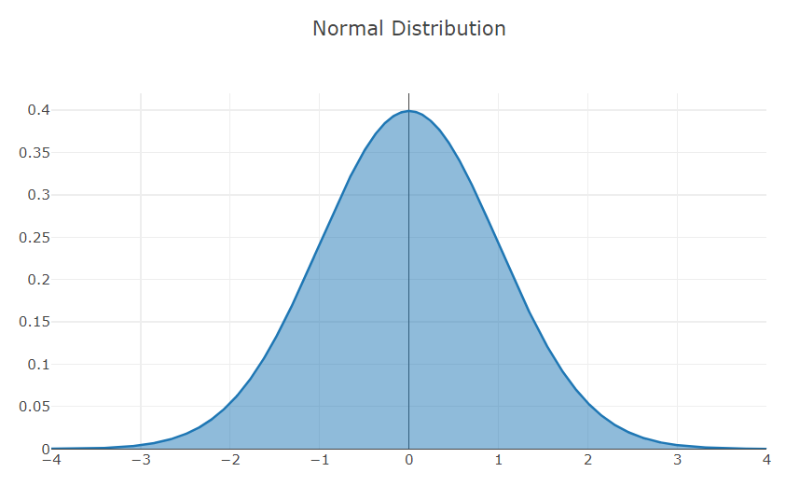
Normalverteilung
Diese Datenquellen bewegen sich in der Regel in der Nähe eines zentralen Werts ohne Schiefe nach links oder rechts und nähern sich einer "Normalverteilung" an:
Normalverteilung
Notes:
Gaussverteilung
These data sources tend to be around a central value with no bias left or right, and it gets close to a "Normal Distribution" like this:

Slide 42
Normalverteilung
Wir verwenden eine stetige Verteilung, um das Verhalten dieser Datenquellen zu modellieren.
Beachten Sie die durchgehende Linie und den Bereich in dieser WDF.
Normalverteilung
Notes:
We use a continuous distribution to model the behavior of these data sources.
Notice the continuous line and area in this PDF.
Wahrscheinlichkeitsdichtefunktionen

Slide 43
Normalverteilung
Im Gegensatz zu diskreten Verteilungen, bei denen die Summe aller Striche gleich eins ist, ist bei einer Normalverteilung die Fläche unter der Kurve gleich eins:
Binominalverteilung Normalverteilung
Notes:
Unlike discrete distributions, where the sum of all the bars equals one, in a normal distribution the area under the curve equals one

Slide 44
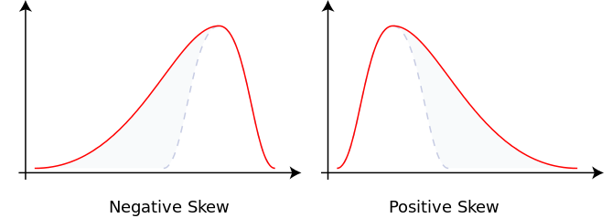
Normalverteilung
auch als Glockenkurve oder Gaußsche Normalverteilung bezeichnet
immer symmetrisch
Asymmetrische Kurven sind schief und nicht normalverteilt
Notes:
also called the Bell Curve or Gaussian Distribution
always symmetrical

Slide 45
Normalverteilung
die Punktwahrscheinlichkeit ist null
Wir können Wahrscheinlichkeiten nur über einen Wertintervall oder eine Reihe von Ergebnissen finden
Notes:
SPECIFIC OUTCOME=0: If you think about dividing the shaded area into millions of vertical bars, the probability of each bar is very small. As you approach in infinite number of bars, probability approaches zero.
###########
the probability of a specific outcome is zero
we can only find probabilities over a specified interval or range of outcomes

Slide 46
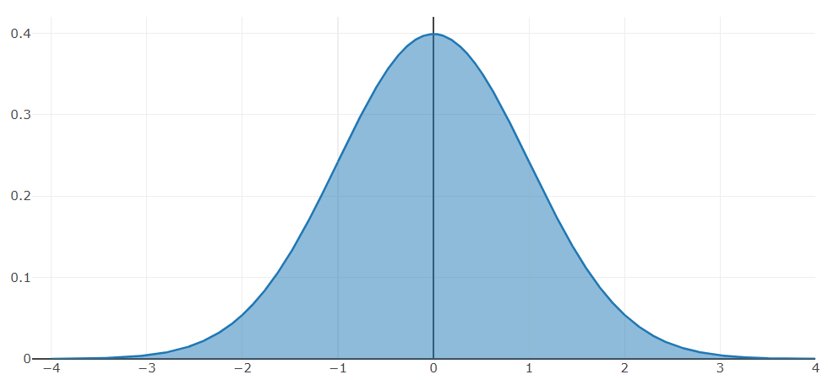
Normalverteilung
Mittel(μ), Median und Modal
Notes:
Note that the lower & upper tails are asymptotic – they never touch the x-axis
Tails are important in the next section on Statistics as they define our “rejection regions”

Slide 47
Standardnormalverteilung
Z Verteilung:
μ = 0
σ = 1
-3σ -2σ -σ σ 2σ 3σ
Notes:
Mean mu = o
Sigme 1 satandatabweichung
VIDEO SCRIPT: There is a three-input callback Dash script saved as \Video Scripts\NormalDist.py. The inputs allow adjustment of μ, σ, and whether or not z-score vertical lines appear.

Slide 48
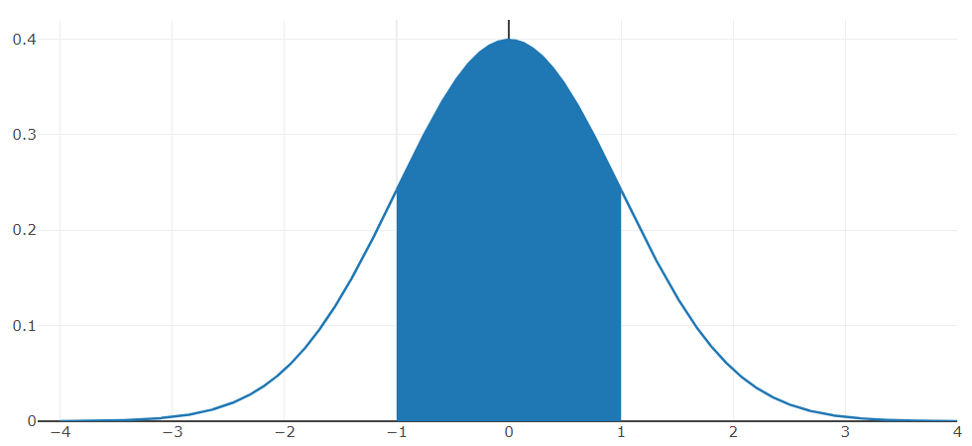
Standardnormalverteilung
Z Verteilung:
μ = 0
σ = 1
68,27% der Werte
-σ σ
Notes:
68.27%, or 0.682689 of values fall within one standard deviation of the mean

Slide 49
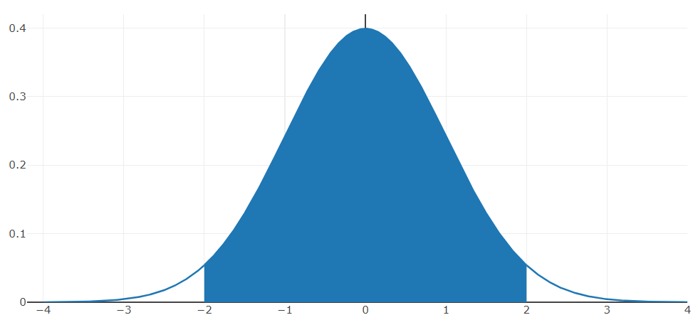
Standardnormalverteilung
Z Verteilung:
μ = 0
σ = 1
95,45% der Werte
-2σ 2σ
Notes:
95.45%, or 0.9544997 of values fall within two standard deviations of the mean

Slide 50
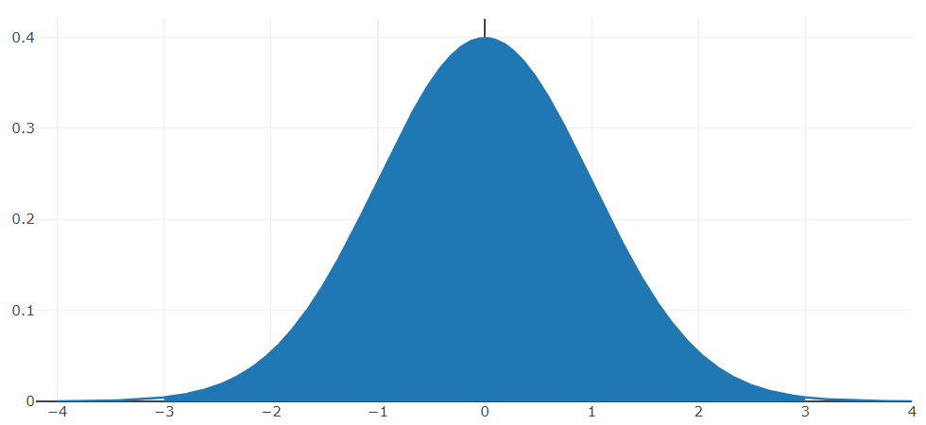
Standardnormalverteilung
Z Verteilung:
μ = 0
σ = 1
99,73% der Werte
-3σ 3σ
Notes:
99.73%, or 0.997300 of values fall within three standard deviations of the mean

Slide 51
Normalverteilung
Alle normalverteilten Kurven weisen das gleiche Verhalten auf:
Symmetrisch zum Mittelwert (Erwartungswert)
99,73% der Werte liegen innerhalb von drei Standardabweichungen
Der Mittelwert muss jedoch nicht null sein, und σ muss nicht eins sein.
Notes:
All normal curves exhibit the same behavior:
symmetry about the mean
99.73% of values fall within three standard deviations
However, the mean does not have to be zero, and σ does not have to equal one.

Slide 52
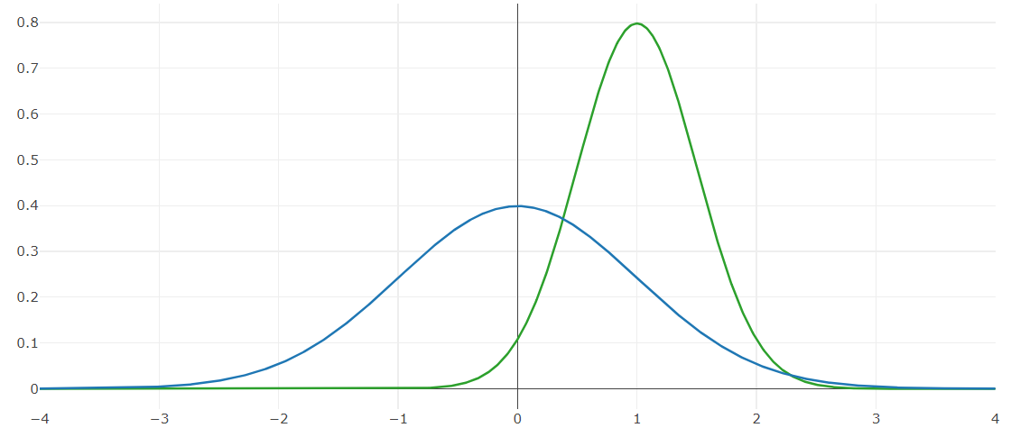
Formel Normalverteilung
Andere Populationen können auch normalverteilt sein:
μ=0
σ=1
μ=1
σ=0.5
Notes:
VIDEO SCRIPT: This three-input callback Dash script has been saved as \Video Scripts\NormalDist2.py. The inputs allow adjustment of μ, σ, and whether or not z-score vertical lines appear for each plot.
############
Other populations can be normal as well:

Slide 53
Normalverteilung
Wenn wir feststellen, dass sich eine Population einer Normalverteilung annähert,
dann können wir einige wichtige Schlüsse darüber ziehen, wenn wir wissen, dass es sich um den Mittelwert (Erwartungswert) und eine Standardabweichung handelt
Notes:
If we determine that a population approximates a normal distribution,
then we can make some powerful inferences about it once we know its mean and standard deviation

Slide 54
Formel der Normalverteilung und Z-Wert

Slide 55
Normalverteilung
Im Kapitel über die Statistik dieses Kurses werden Stichproben-, Standardfehler- und Hypothesentests zur Auswertung von Experimente verwendet.
Ein großer Teil dieser Prozedur besteht darin, zu verstehen, wie man eine Normalverteilung "standardisiert".
Notes:
70 kg +- 10 kg ist normal distribution aber nicht standardisiert
In the Statistics section of the course, we will be using sampling, standard error, and hypothesis testing to evaluate experiments.
A large part of this process is understanding how to "standardize" a normal distribution.

Slide 56
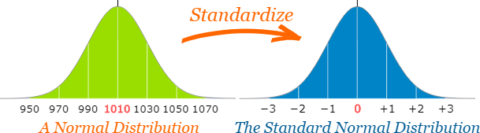
Normalverteilung
Wir können jede Normalverteilung nehmen und sie auf eine normale Standardnormalverteilung standardisieren.
Notes:
70 kg +- 10 kg ist normal distribution aber nicht standardisiert
We can take any normal distribution and standardize it to a standard normal distribution.

Slide 57
Normalverteilung
Wir werden in der Lage sein, jeden Wert aus einer Normalverteilung zu nehmen und ihn durch einen Z-Wert zu standardisieren.
Notes:
We'll be able to take any value from a normal distribution and standardize it through a Z score.

Slide 58
Normalverteilung
Mit diesem Z-Wert können wir dann das Perzentil eines bestimmten x-Wertes berechnen.
Notes:
Using this Z Score, we can then calculate a particular x value's percentile.

Slide 59
Normalverteilung
Zur kurzen Erinnerung: ein Perzentil sagt aus, "welcher Prozentsatz unter diesen Wert fällt".
Das bedeutet, dass ein Perzentil-Wert von 95 Prozent angibt, dass 95 Prozent aller anderen Datenpunkte unter diesen Wert fallen.
Notes:
Recall that a percentile is a way of saying "What percentage falls below this value".
Meaning a 95 percentile value indicates that 95 percent of all other data points fall below this value.

Slide 60
Normalverteilung
Zum Beispiel:
wenn ein Schüler die Note 1,5 erhält und diese Note im Perzentil 90 liegt, dann wissen wir, dass 90% aller anderen Schüler schlechter als eine 1,5 erreicht haben.
Notes:
For example if a student scores a 1700 on their SATs and this score is in the 90 percentile, than we know 90% of all other students scored less than 1700.

Slide 61
Normalverteilung
Wenn wir unsere Daten als Normalverteilung modellieren können, können wir die Werte in der Normalverteilung in eine Standardnormalverteilung konvertieren, um ein Perzentil zu berechnen.
Notes:
If we can model our data as a normal distribution, we can convert the values in the normal distribution to a standard normal distribution to calculate a percentile.

Slide 62
Normalverteilung
Zum Beispiel können wir eine Normalverteilung von Testwerten mit einer Mittelwert- und Standardabweichung haben.
Wir können dann einen Z-Wert verwenden, um das Perzentil eines bestimmten Testergebnisses herauszufinden.
Notes:
For example, we can have a normal distribution of test point scores with some mean and standard deviation.
We can then use a Z score to figure out the percentile of any particular test score.

Slide 63

Normalverteilungsformel
$$f\left(x\right)=\frac{1}{\sqrt{2πσ^{2}}}e^{\frac{−{(x−μ)}^{2}}{2σ^{2}}}$$
μ = Erwartungswert e = 2.71828
σ = Standardabweichung π = 3.14159
Notes:
$$f\left(x\right)=\frac{1}{\sqrt{2πσ^{2}}}e^{\frac{−{(x−μ)}^{2}}{2σ^{2}}}$$
Where:
μ = mean e = 2.71828
σ = standard deviation π = 3.14159

Slide 64
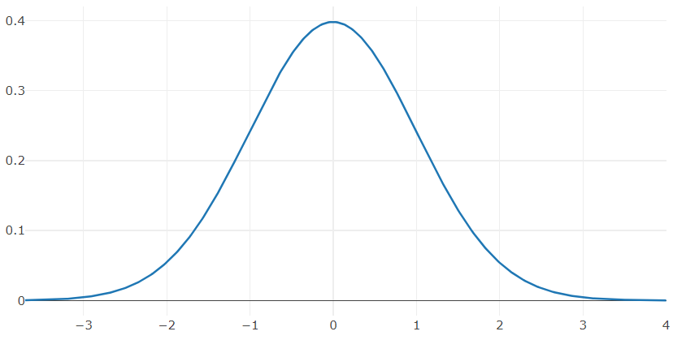
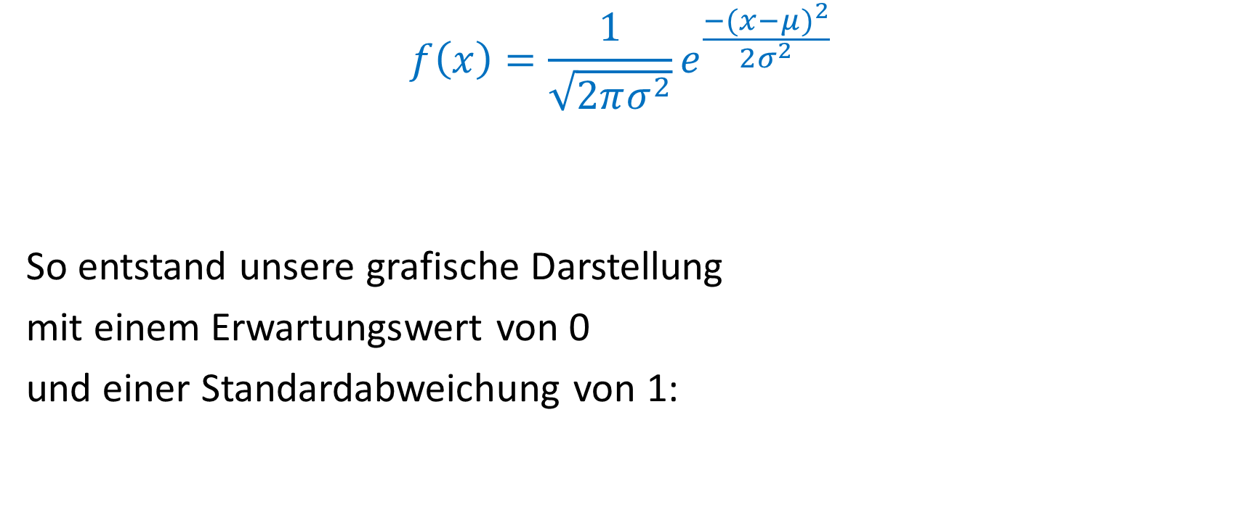
Normalverteilungsformel
$$f\left(x\right)=\frac{1}{\sqrt{2πσ^{2}}}e^{\frac{−{(x−μ)}^{2}}{2σ^{2}}}$$
So entstand unsere grafische Darstellung
mit einem Erwartungswert von 0
und einer Standardabweichung von 1:
Notes:
$$f\left(x\right)=\frac{1}{\sqrt{2πσ^{2}}}e^{\frac{−{(x−μ)}^{2}}{2σ^{2}}}$$
This produced our plot with a mean of 0 and a standard deviation of 1:

Slide 65
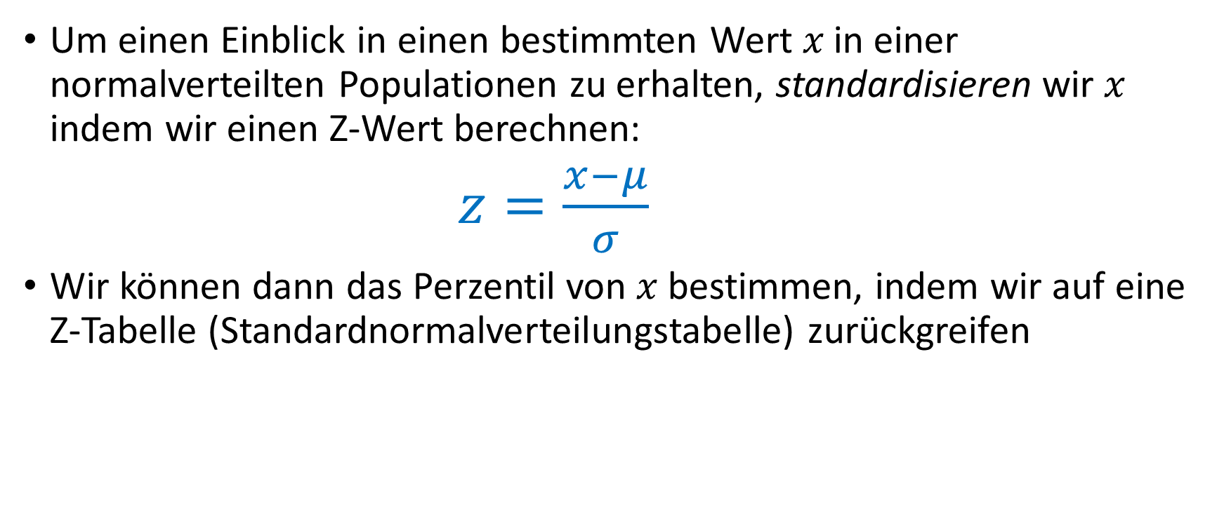
Z-Wert und Z-Tabelle
Um einen Einblick in einen bestimmten Wert 𝑥 in einer normalverteilten Populationen zu erhalten, standardisieren wir 𝑥 indem wir einen Z-Wert berechnen:
$z=\frac{x−μ}{σ}$
Wir können dann das Perzentil von 𝑥 bestimmen, indem wir auf eine Z-Tabelle (Standardnormalverteilungstabelle) zurückgreifen
Notes:
Z-Scores and Z-Table
To gain insight about a specific value $x$ in other normal populations, we standardize $x$ by calculating a z-score:
$$z=\frac{x−μ}{σ}$$
We can then determine $x$’s percentile by looking at a z-table

Slide 66
Wie du eine Z-Tabelle ließt
Eine Z-Tabelle von einer standardnormalverteilten Wahrscheinlichkeit bildet einen bestimmten Z-Wert im Bereich links vom Wert unter einer Normalverteilungskurve ab.
Da die Gesamtfläche unter der Kurve 1 ist, sind die Wahrscheinlichkeiten durch 0 und 1 begrenzt
Notes:
A z-table of Standard Normal Probabilities maps a particular z-score to the area under a normal distribution curve to the left of the score.
Since the total area under the curve is 1, probabilities are bounded by 0 and 1

Slide 67
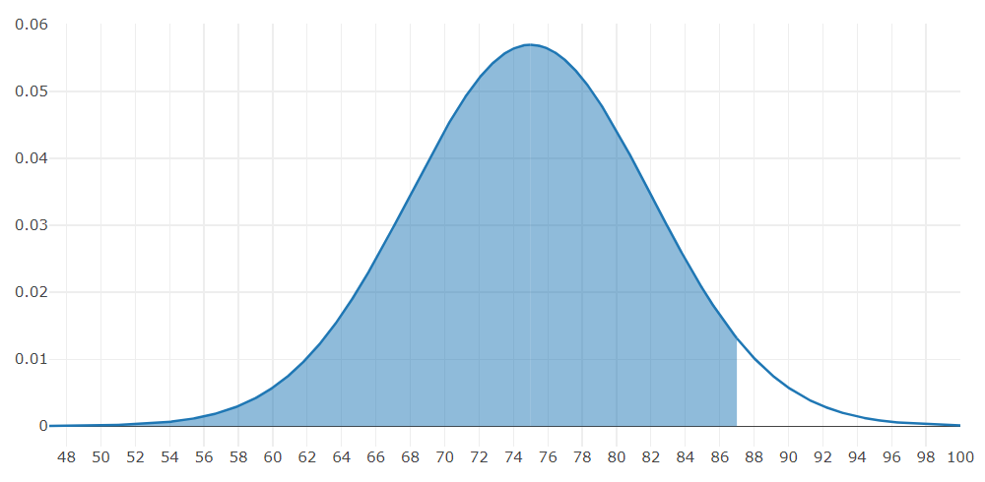
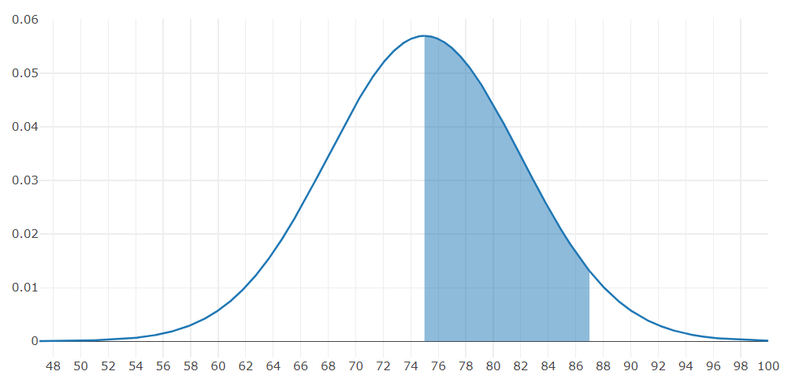
Wie du eine Z-Tabelle ließt
Verschiedene Tabellen dienen verschiedenen Zwecken:
Tabellen-eintrag
z | 0.00 | 0.01 | 0.02 | 0.03 | 0.04 | 0.05 | 0.06 | 0.07 | 0.08 | 0.09
0.0 | 0.5000 | 0.5040 | 0.5080 | 0.5120 | 0.5160 | 0.5199 | 0.5239 | 0.5279 | 0.5319 | 0.5359
0.1 | 0.5398 | 0.5438 | 0.5478 | 0.5517 | 0.5557 | 0.5596 | 0.5636 | 0.5675 | 0.5714 | 0.5753
0.2 | 0.5793 | 0.5832 | 0.5871 | 0.5910 | 0.5948 | 0.5987 | 0.6026 | 0.6064 | 0.6103 | 0.6141
z
Tabellen-eintrag
z | 0.00 | 0.01 | 0.02 | 0.03 | 0.04 | 0.05 | 0.06 | 0.07 | 0.08 | 0.09
0.0 | 0.0000 | 0.0040 | 0.0080 | 0.0120 | 0.0160 | 0.0199 | 0.0239 | 0.0279 | 0.0319 | 0.0359
0.1 | 0.0398 | 0.0438 | 0.0478 | 0.0517 | 0.0557 | 0.0596 | 0.0636 | 0.0675 | 0.0714 | 0.0753
0.2 | 0.0793 | 0.0832 | 0.0871 | 0.0910 | 0.0948 | 0.0987 | 0.1026 | 0.1064 | 0.1103 | 0.1141
z
Notes:
Different tables serve different purposes:

Slide 68
Z-Werte in Excel
In Microsoft Excel geben die folgenden Funktionen Z-Scores und Wahrscheinlichkeiten aus:
Input | Input Wert | Formel | Output | Output Wert
z | 0.70 | =NORMSDIST(B2) =NORMVERT(B2) | p | 0.758036
p | 0.95 | =NORMSINV(B3) =STANDNORMINV(B3) | z | 1.644854
Notes:
03 Wahrscheinlichkeit und Statistik Teil 3 Folie 68

Slide 69
Z-Werte in Python
>>> from scipy import stats
>>> z = .70
>>> stats.norm.cdf(z)
0.75803634777692697
>>> p = .95
>>> stats.norm.ppf(p)
1.6448536269514722
Notes:
In bereich
cdf stands for “cumulative distribution function”
ppf stands for “percent point function”

Slide 70
Z-Wert Übung
Ein Unternehmen sucht einen neuen Datenbankadministrator.
Du gibst den Bewerbern einen standardisierten Test, um ihr technisches Wissen zu testen.
Deine erste Bewerberin, Maria, bekommt 87 Punkte
Ist Maria aufgrund ihrer Punktzahl außergewöhnlich qualifiziert?
Notes:
A company is looking to hire a new database administrator.
They give a standardized test to applicants to measure their technical knowledge.
Their first applicant, Amy, scores an 87
Based on her score, is Amy exceptionally qualified?

Slide 71
Z-Wert Übung
Um zu entscheiden, wie gut ein Bewerber abgeschnitten hat, müssen wir alle Bewerber betrachten.
Basierend auf Tausenden von früheren Tests, wissen wir, dass der Mittelwert 75 von 100 ist, mit einer Standardabweichung von 7 Punkten.
Notes:
To decide how well an applicant scored, we need to understand the population.
Based on thousands of previous tests, we know that the mean score is 75 out of 100, with a standard deviation of 7 points.

Slide 72
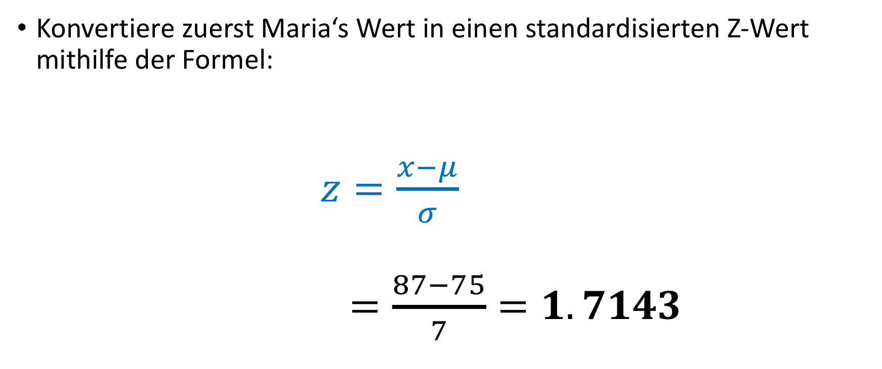
Z-Wert Übung - Lösung
Konvertiere zuerst Maria‘s Wert in einen standardisierten Z-Wert mithilfe der Formel:
$z=\frac{x−μ}{σ}$
$=\frac{87−75}{7}=1.7143$
Notes:
First, convert Amy’s score to a standardized z-score using the formula

Slide 73
Z-Wert Übung - Lösung
Suche als nächstes 1,7143 in einer Z-Tabelle:
z | 0.00 | 0.01 | 0.02 | 0.03 | 0.04 | 0.05 | 0.06 | 0.07 | 0.08 | 0.09
1.4 | 0.9192 | 0.9207 | 0.9222 | 0.9236 | 0.9251 | 0.9265 | 0.9279 | 0.9292 | 0.9306 | 0.9319
1.5 | 0.9332 | 0.9345 | 0.9357 | 0.9370 | 0.9382 | 0.9394 | 0.9406 | 0.9418 | 0.9429 | 0.9441
1.6 | 0.9452 | 0.9463 | 0.9474 | 0.9484 | 0.9495 | 0.9505 | 0.9515 | 0.9525 | 0.9535 | 0.9545
1.7 | 0.9554 | 0.9564 | 0.9573 | 0.9582 | 0.9591 | 0.9599 | 0.9608 | 0.9616 | 0.9625 | 0.9633
1.8 | 0.9641 | 0.9649 | 0.9656 | 0.9664 | 0.9671 | 0.9678 | 0.9686 | 0.9693 | 0.9699 | 0.9706
1.9 | 0.9713 | 0.9719 | 0.9726 | 0.9732 | 0.9738 | 0.9744 | 0.9750 | 0.9756 | 0.9761 | 0.9767
2.0 | 0.9772 | 0.9778 | 0.9783 | 0.9788 | 0.9793 | 0.9798 | 0.9803 | 0.9808 | 0.9812 | 0.9817
Notes:
Next, look up $1.7143$on a z-table:
Perzentile und spaäter arbeiten dann damit als Probability

Slide 74
Z-Wert Übung - Lösung
0.9564 stellt den Bereich links von Marias Testergebnis dar
Das bedeutet, dass Maria 95,64% der anderen, die den gleichen Test gemacht haben, übertroffen hat.
0.9564
Notes:
Critical values and P-values come up in Part 4 (Statistics) with Hypothesis Testing.
###########
$0.9564$ represents the area to the left of Amy’s score
This means that Amy outscored 95.64% of others who took the same test.

Slide 75
Als nächstes: Statsistik

